Slide 1
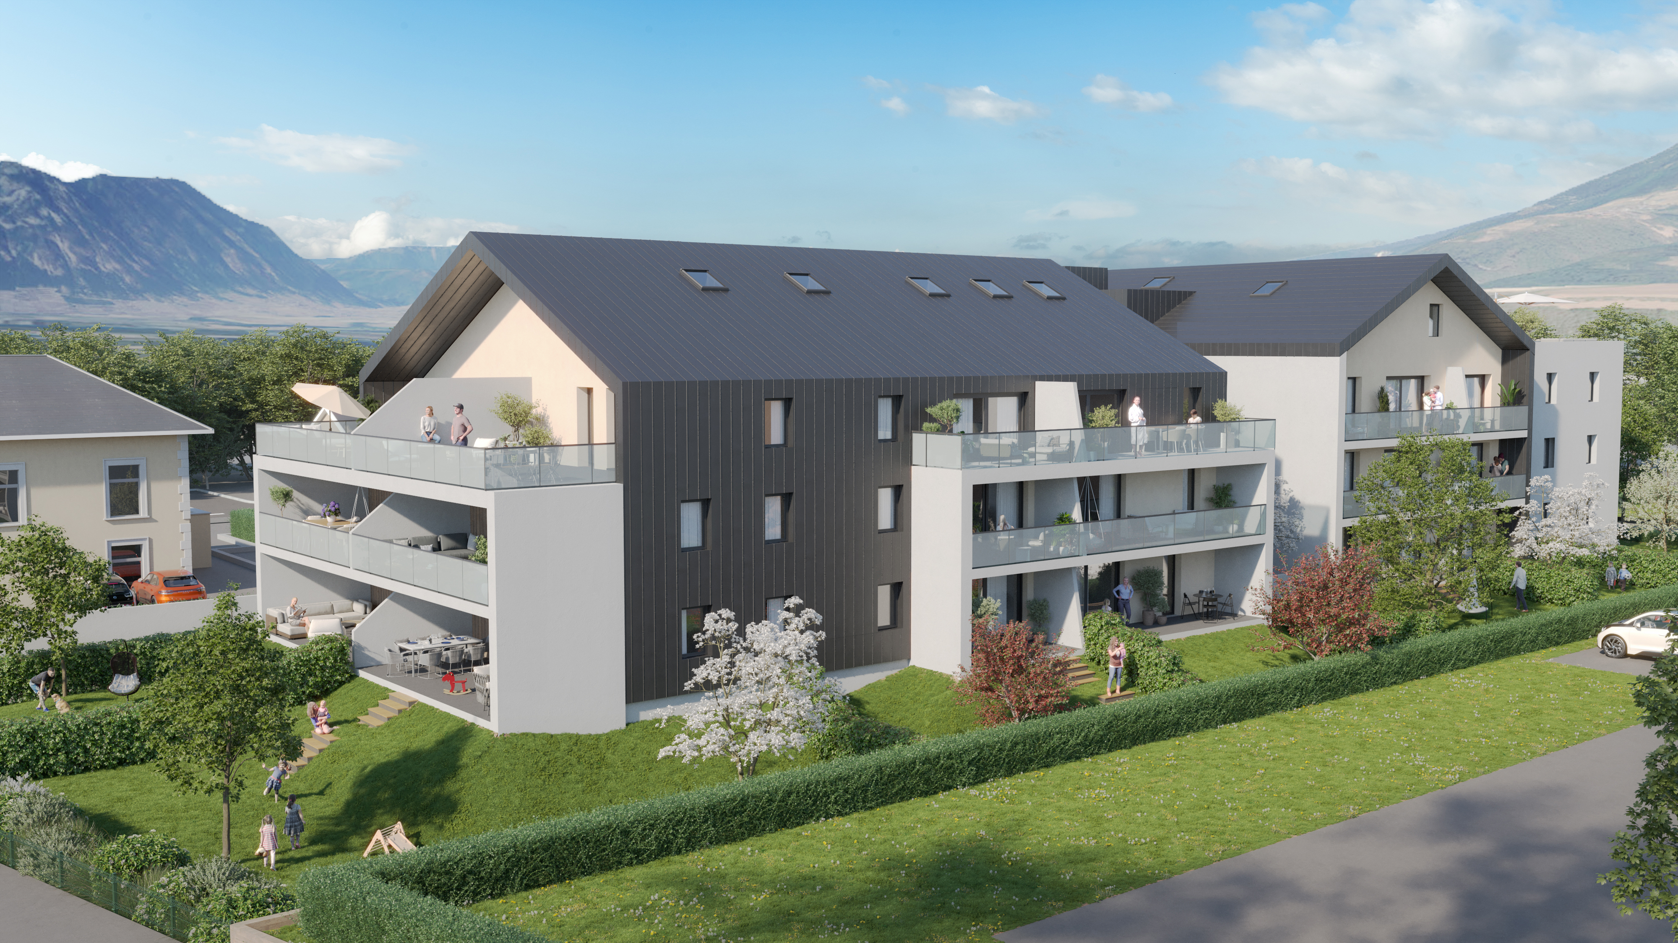




PORTES OUVERTES
Rendez- vous Vendredi 10 octobre
18h00 – 21h00
À l’agence Century 21
Pontcharra
Présentation du programme
OFFRES SPECIALES
(en présence du promoteur)

